Slide 1
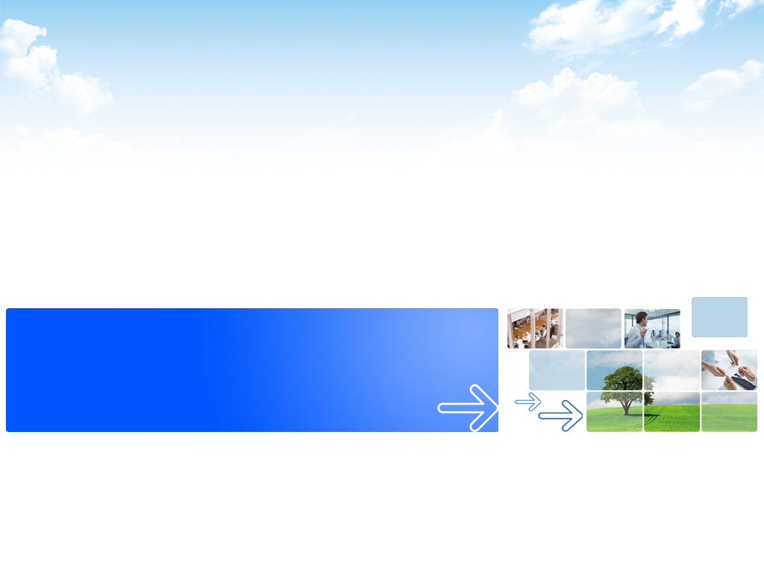
计算机网络基础
深 圳 市 泽 林 信 息 咨 询 有 限 公 司
Shenzhen Zelin Information Consulting Co . , LTD

Slide 2
什么是协议
什么是协议？
为了使数据可以在网络上从源传递到目的地，网络上所有设备需要“讲”相同的“语言”
描述网络通信中“语言”规范的一组规则就是协议
例如：两个人交谈，必须使用相同的语
言，如果你说汉语，他说阿拉伯语……
数据通信协议的定义
决定数据的格式和传输的一组规则或者一组惯例
@#&$％……

Slide 3
OSI模型
OSI是Open System Interconnection的缩写，意为开放式系统互联。国际标准化组织（ISO）制定了OSI模型。这个模型把网络通信的工作分为7层，分别是物理层、数据链路层、网络层、传输层、会话层、表示层和应用层。

Slide 4
OSI 协议模型
通信
通信的双方需要“讲”相同的语言
协议
网络通信的过程很复杂，为了降低复杂性
协议
分层
1974年，ISO组织发布了OSI参考模型
OSI7层
模型
OSI(Open System Internetwork)
是开放的通信系统互联参考模型

Slide 5
邮局实例
写信人
收信人
邮局
邮局
运输部门
甲地
乙地

Slide 6
邮局实例
邮局对于写信人来说是下层
运输部门是邮局的下层
－－下层为上层提供服务
写信人与收信人之间使用相同的语言
邮局之间的约定
－－同层次之间使用相同的协议

Slide 7
OSI的七层框架2－1
应用层协议
APDU
应用层
应用层
6 接口
表示层协议
PPDU
表示层
表示层
5 接口
会话层协议
SPDU
会话层
会话层
4 接口
传输层协议
TPDU
传输层
传输层
3 接口
网络层协议
报文
网络层
网络层
2 接口
数据链路层协议
帧
数据链路层
数据链路层
1 接口
物理层协议
比特
物理层
物理层
层
主机A
主机B
数据单元

Slide 8
OSI的七层框架2－2
名称 | 功能 | 实例
应用层 | 用户接口 | HTTP Telnet
表示层 | 数据的表现形式、特定功能的实现如-加密 | ASCII、EBCDIC JPEG
会话层 | 对应用会话的管理、同步 | 操作系统/应用读取
传输层 | 可靠与不可靠的传输、传输前的错误检测、流控 | TCP、UDP
网络层 | 提供逻辑地址、选路 | IP
数据链路层 | 成帧、用MAC地址访问媒介、错误检测与修正 | 802.3 / 802.2 HDLC
物理层 | 设备之间的比特流的传输、物理接口、电气特性等 | EIA/TIA-232 V.35

Slide 9
TCP/IP协议参考模型
TCP/IP是20世纪70年代中期美国国防部为ARPANET开发的网络体系结构
应用层
表示层
应用层
应用层
会话层
传输层
传输层
传输层
互联网层
互联网层
网络层
数据链路层
数据链路层
网络接口层
物理层
物理层
TCP/IP 4层模型
TCP/IP 5层模型
OSI 7层模型

Slide 10
TCP/IP模型与OSI模型的比较
相同点
两者都是以协议栈的概念为基础
协议栈中的协议彼此相互独立
下层对上层提供服务
不同点
OSI是先有模型；TCP/IP是先有协议，后有模型
OSI适用于各种协议栈；TCP/IP只适用于TCP/IP网络
层次数量不同

Slide 11
TCP/IP 体系中的传输层
TCP/IP的运输层有两个不同的协议：
(1) 用户数据报协议 UDP (User Datagram Protocol)
(2) 传输控制协议 TCP (Transmission Control Protocol)

Slide 12
TCP/IP 体系中的传输层协议
应用层
传输层
UDP
TCP
IP
与各种网络接口

Slide 13

服务类型
面向连接的服务
先建立连接再传输数据，之后再断开连接
数据传输过程中，数据包不需要携带目的地址
保证数据传输的可靠性
无连接的服务
不需要事先建立连接，直接发送数据
每个报文都带有完整的目的地址
不保证报文传输的可靠性

Slide 14
用三次握手建立 TCP 连接
主机 A
主机 B
主动打开
被动打开
连接请求
SYN, SEQ = x
SYN, ACK, SEQ = y, ACK= x + 1
确认
确认
ACK, SEQ = x + 1, ACK = y + 1

Slide 15
用四次握手结束 TCP 连接

Slide 16
端口的概念
端口就是运输层服务访问点(TSAP)。
端口的作用就是让应用层的各种应用进程都能将其数据通过端口向下交付给运输层，以及让运输层知道应当将其报文段中的数据向上通过端口交付给应用层相应的进程。
从这个意义上讲，端口是用来标志应用层的进程。

Slide 17
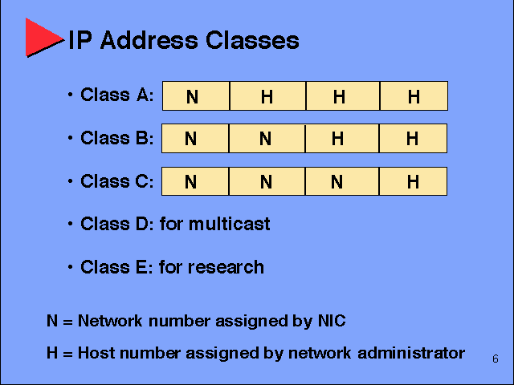
IP地址
IP地址结构
IP地址是一种层次结构的地址，它的组成如下：
网络号+主机号
网络号确定计算机所在的网络，主机号确定计算机在该网络中的所处的位置。在INTERNET网中，根据TCP/IP协议规定，每个IP地址是由32bit的二进制数组成的。主要分为三类：
保留地址：10.0.0.0—10.255.255.255
172.16.0.0—172.31.255.255
192.168.0.0—192.168.255.255
特征位 | 二进制表示的前八位码组范围 | 十进制表示的前八位码组范围 | 地址类别 | 地址举例
0 10 110 | 011111111 10000000—101111111 11000000—110111111 | 0—127 128—191 192—223 | A类 B类 C类 | 98.31.57.88 134.160.133.100 218.30.66.101

Slide 18
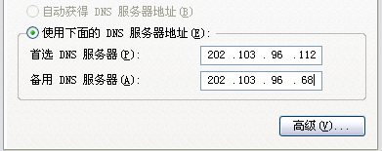
DNS基本概念
Name Server（域名服务器） ：域名服务器有两大类型Authoritative Name Server（权威域名服务器）和Caching Name Server（存储缓冲域名服务器）。权威域名服务器又包含了主服务器、辅服务器等子类型。
The Primary Master（主服务器） / Slave Server（辅服务器） ：每个区至少有一台权威域名服务器负责解析工作，考虑到服务器和网络的不稳定性，通常把区交由两台或多台权威域名服务器解析。其中的一台被指定为主服务器，其它的则为辅服务器。区完整的配置信息保存在主服务器上，辅服务器会定期将主服务器上区的资料复制到本机。
存储缓冲域名服务器 ：为了节省查询时间，提高性能，支持递归查询的域名服务器通常会在一定的时间范围内将查询结果放入高速缓存，使用这种方式的域名服务器称为存储缓冲域名服务器。

